Slide 1
Проектирование одежды из натурального меха
Лекция 2

Slide 2
План лекции
Виды меха и ассортимент меховых изделий
Факторы, влияющие на выбор конструктивного решения меховых изделий
Особенности разработки конструкции меховой одежды

Slide 3
Виды меха
Пушно-меховое сырье – это сырые (парные или законсервированные) невыделанные шкуры, не пригодные для изготовления пушно-меховых изделий.
Пушно-меховые полуфабрикаты – выделанные, а иногда и окрашенные шкуры, по своим физико-механическим свойствам пригодные для выполнения скорняжно-пошивочных работ и изготовления различных пушно-меховых изделий.
Пушно-меховые изделия включают в себя все виды изделий, изготовленных из натурального меха

Slide 4
Ассортимент меховых изделий
Верхняя меховая одежда
С верхом из меха
Овчинно-шубная
Меховые детали для одежды (воротники, манжеты, опушь, меховая подкладка в пальто)
Меховые уборы
Меховая галантерея
Головные уборы
Меховая обувь
Полуфабрикат (скрой и шелсы)

Slide 5
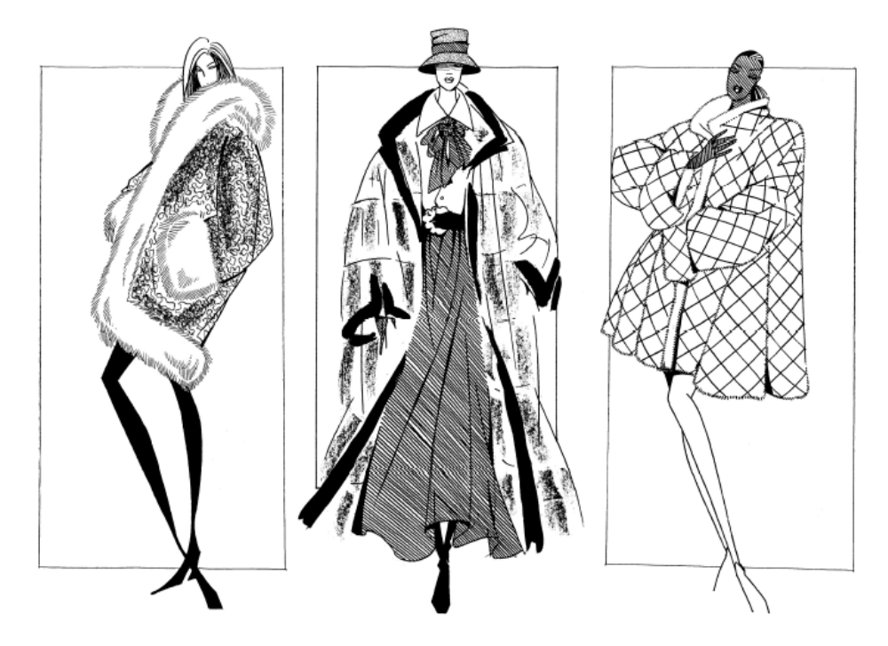
Меховые пальто и полупальто

Slide 6
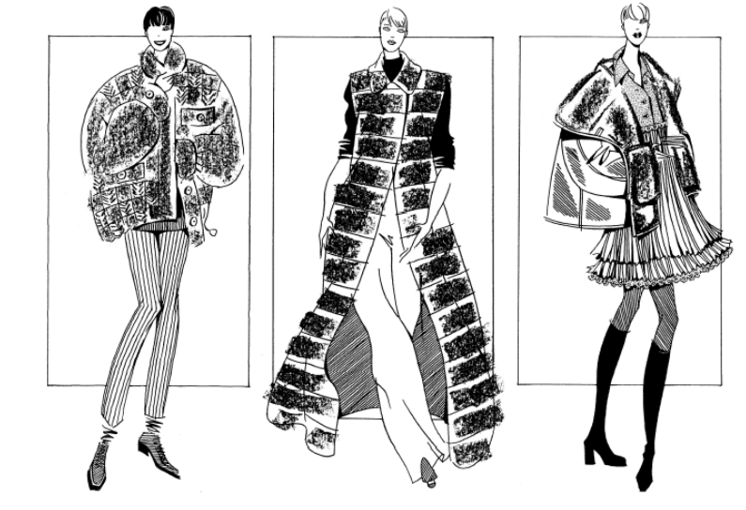
Меховые куртки и жилеты

Slide 7
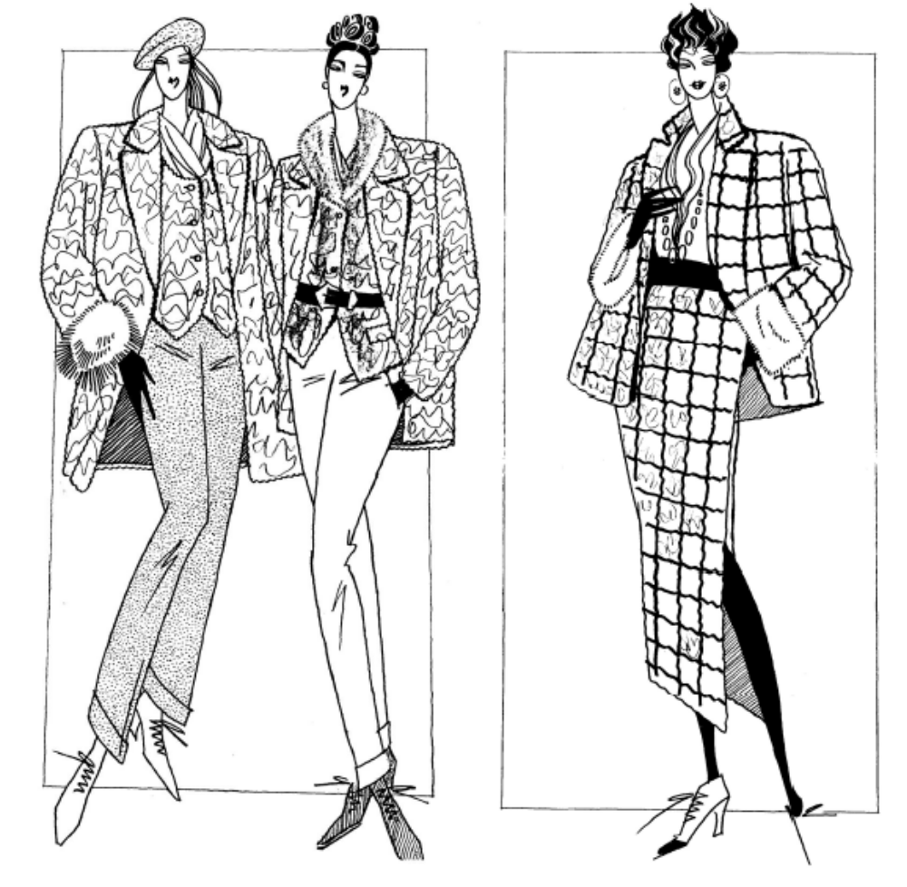
Меховые жилеты, жакеты, юбки

Slide 8
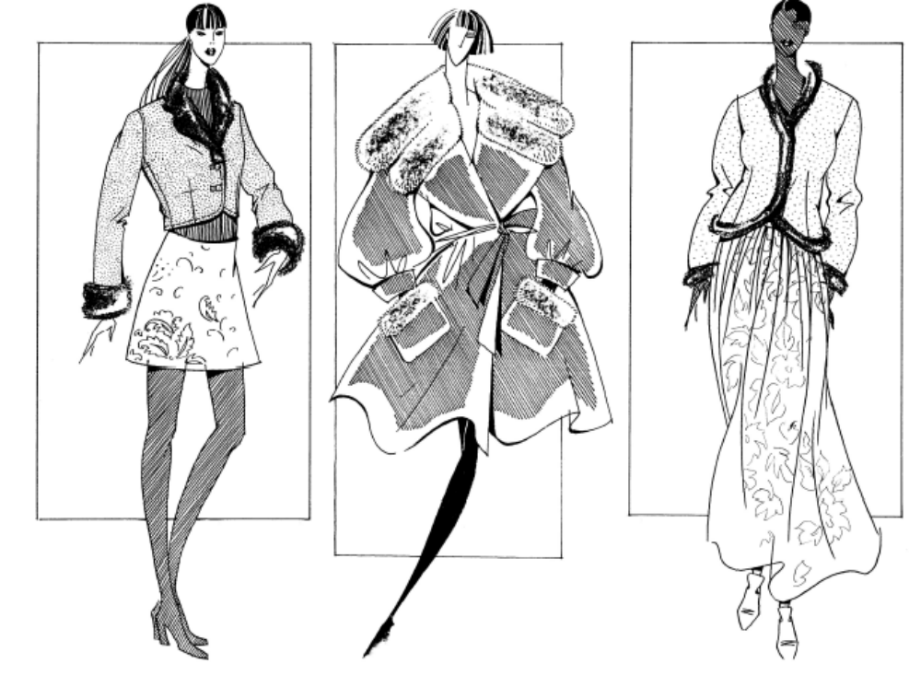
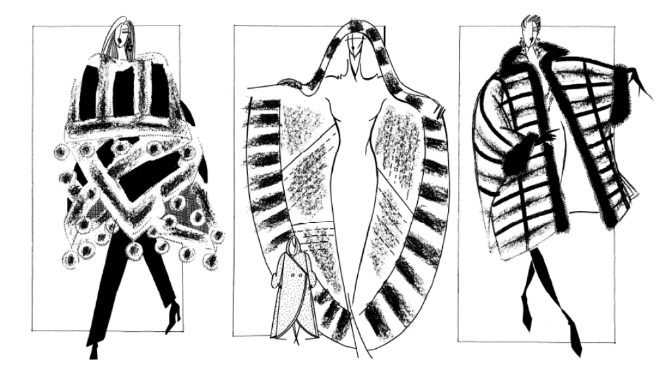
Меховые детали для одежды
Воротники
Опушь
Манжеты
Отделка для одежды
Меховая подкладка

Slide 9
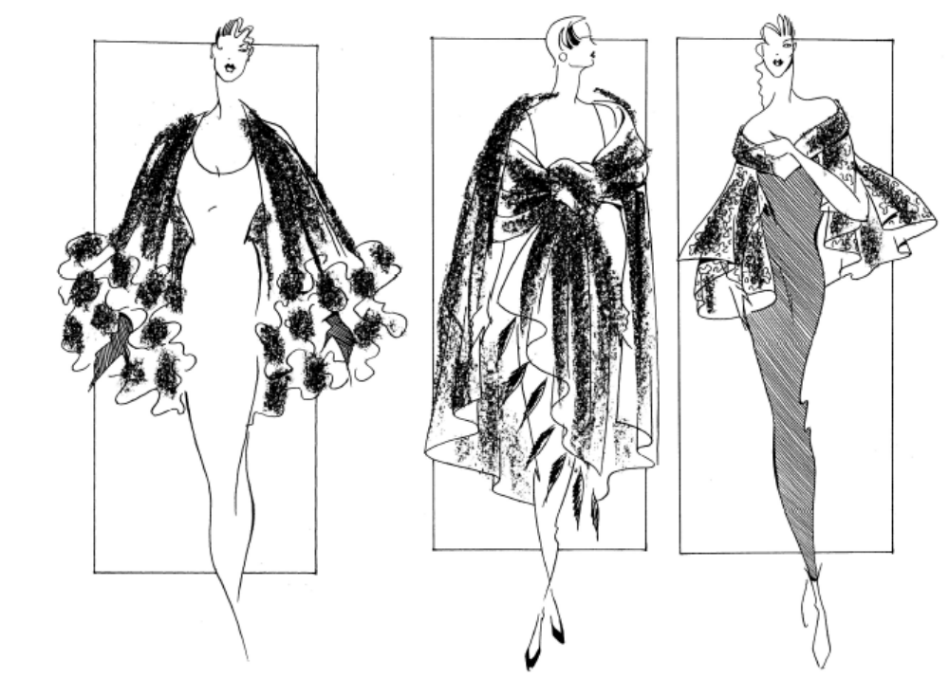
Женские меховые уборы

Slide 10
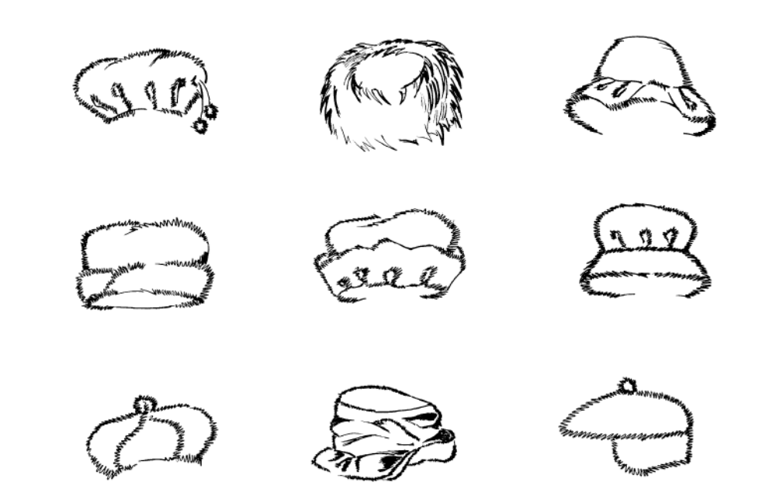
Женские меховые головные уборы на мягкой основе

Slide 11
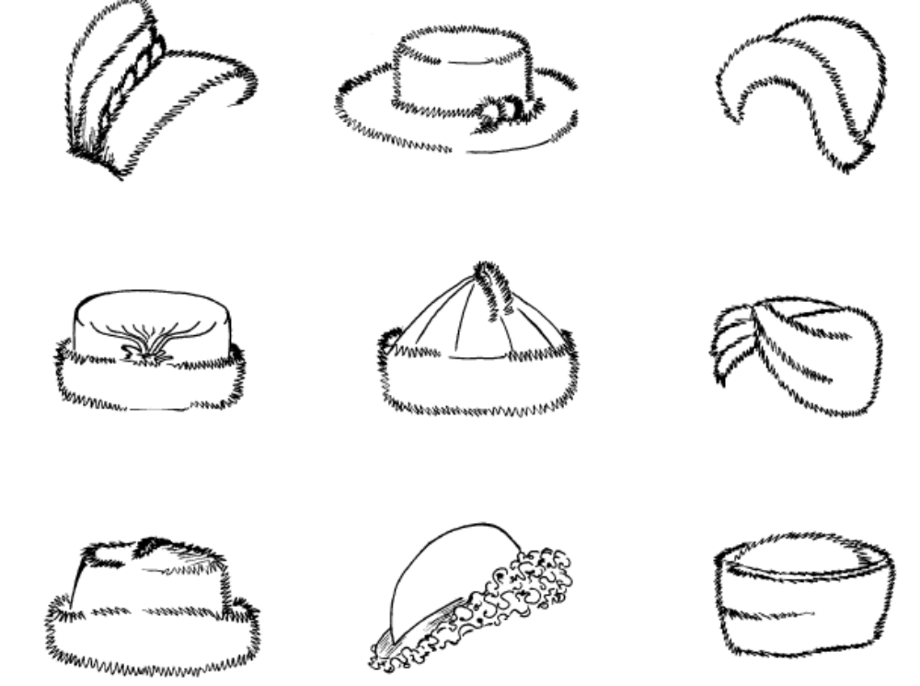
Женские меховые головные уборы на жесткой основе

Slide 12
Факторы, влияющие на выбор конструктивного решения меховых изделий
Высота волосяного покрова
Толщина и пластичность кожевой ткани
Топография, форма и размеры шкурок

Slide 13
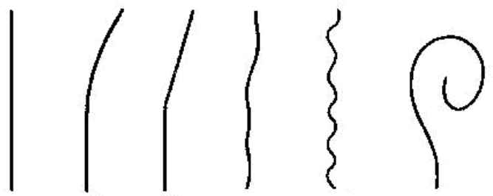
Высота волосяного покрова
Измеряется от основания волоса до его кончика в нераправленном состоянии
Низковолосые – до 2,5 см
Средневолосые – от 2,5 до 5 см
Длинноволосые – свыше 5 см

Slide 14
Толщина кожевой ткани
Тонкомездрые – белка, крот, водяная крыса, песец, суслик, хомяк
Среднемездрые – кролик, козлик, мерлушка, кошка, норка
Толстомездрые – овчина, барс, волк, собака, тюлень

Slide 15
Пластичность кожевой ткани
Характеризуется величиной потяжки Р, %
Без потяжки 0-2%
Плохая потяжка 2-4%
Удовлетворительная потяжка 4-7%
Хорошая потяжка более 7%

Slide 16
Размеры и форма шкурок
Крупный меховой полуфабрикат – овчина, опоек, собака,рысь, тюлень, волк, морской котик и др.
Средний меховой полуфабрикат - каракуль, мерлушка, смушка, шкурки зайца, козлика, колонка, кошки, кролика, куницы, лисицы, песца, норки, нутрии, сурка и др.
Мелкие шкурки – бурундук, крот, белка, водяная крыса, суслик, хомяк и др.

Slide 17
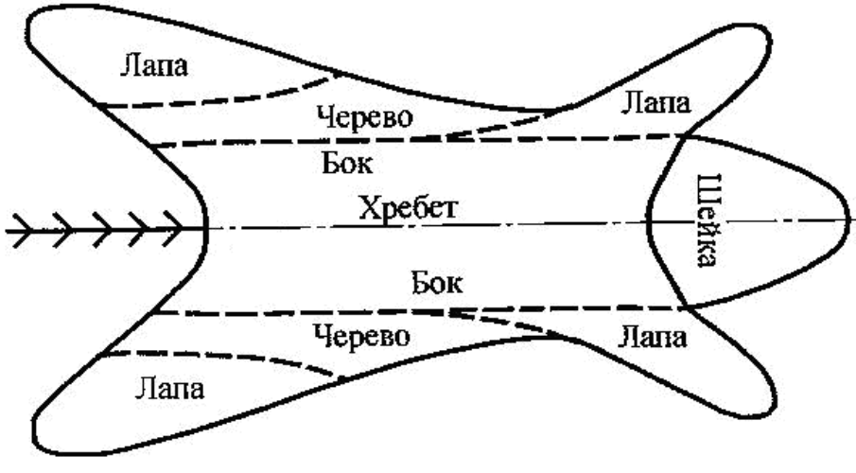
Топографические участки шкурки

Slide 18
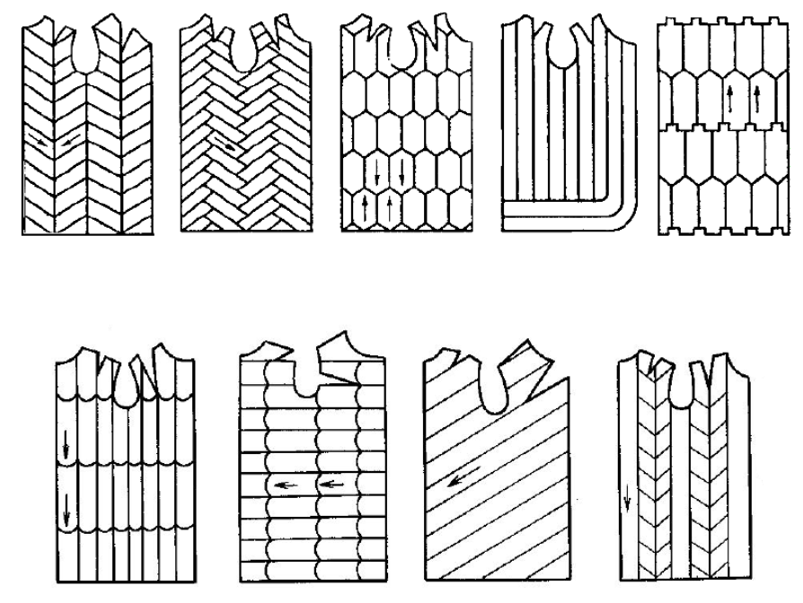
Варианты расположения шкурок в изделии
Продольное
Поперечное
Диагональное
В елку
Под паркет
Шахматное
Комбинированное

Slide 19
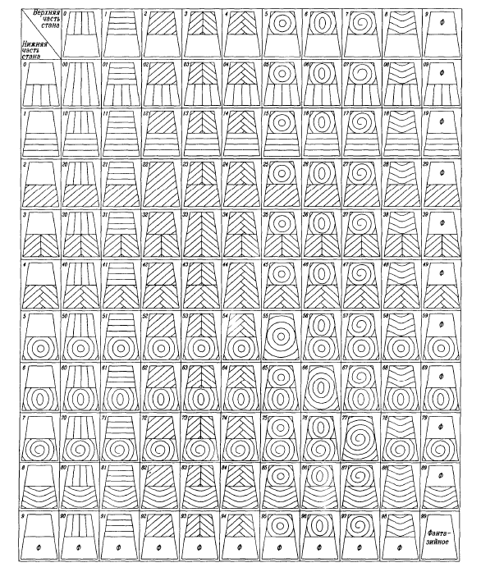
Варианты расположения шкурок на стане изделия
Круговое
Овальное
Улитка
Волна

Slide 20
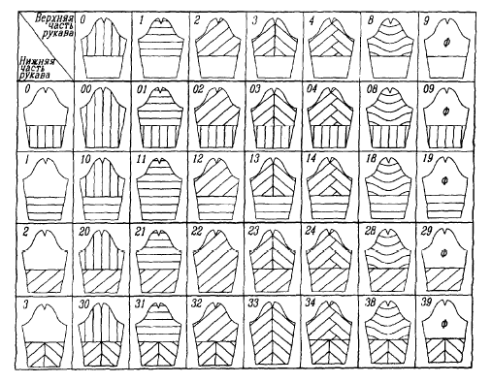
Варианты расположения шкурок на рукавах изделия

Slide 21
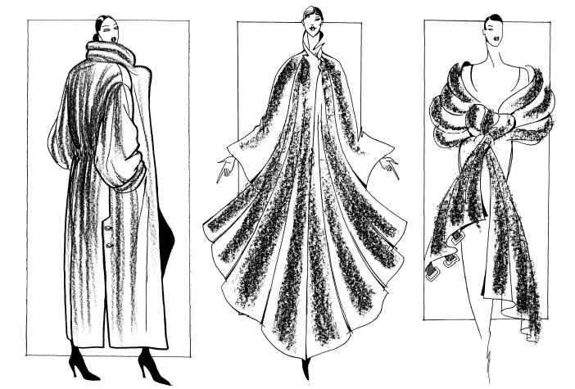
Модели изделий из меха норки с использованием роспуска

Slide 22
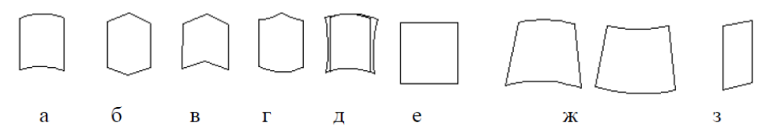
Формы шаблонов
а) овальный прямой
б) шестиугольный
в) клинообразный
г) лопатка
д) овальный
е) прямоугольный
ж) овальный трапециевидный
з) параллелограммный

Slide 23
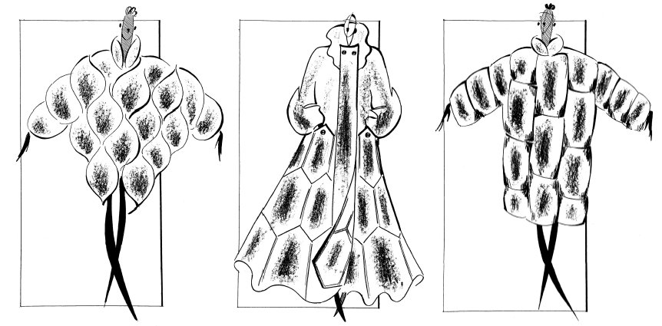
Влияние формы и размеров изделия на форму шаблона

Slide 24
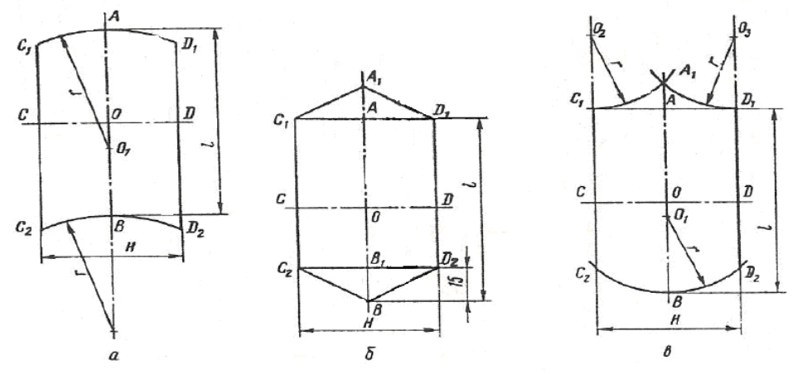
Построение шаблонов различной формы

Slide 25
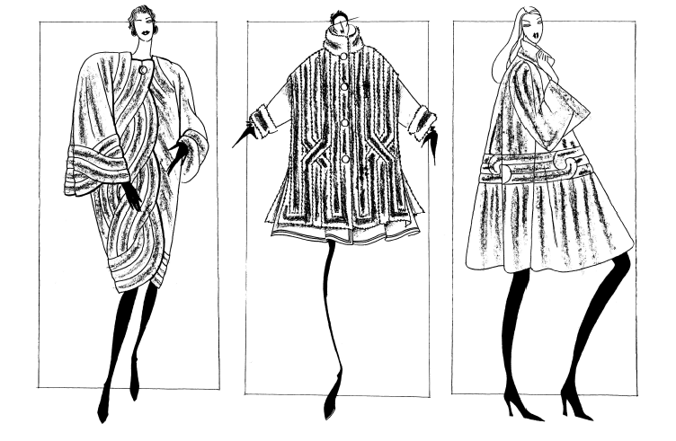
Варианты фантазийного расположения шкурок

Slide 26
Особенности конструирования изделий из меха
Величина прибавки на свободное облегание Пг зависит от направления моды и высоты волосяного покрова и составляет 5...12 см для женской одежды и 12...15 см – для детской. Величина прибавки обратно пропорциональна высоте волосяного покрова. Прибавка на толщину кожевой ткани является составной частью общей прибавки. Пг распределяют по участкам конструкции так же, как в зимних пальто из тканей
Конструкция изделия должна быть максимально технологична (из-за особенностей меха). Полочку и спинку выкраивают, как правило, без боковых швов (стан). Воротник может быть цельнокроеный с полочкой и отрезной. Средняя линия спинки – линия симметрии стана.
В изделиях прилегающего силуэта и пальто из крупных шкур (овчина и др.) спинку и полочку выкраивают отдельно.
Подборта, как правило, цельнокроеные с полочкой (за исключением изделий из шубной овчины и мехового велюра).
Вытачки в женской одежде желательно располагать в продольном или поперечном направлении, в зависимости от расположения шкурок и направления волосяного покрова
При изготовлении дорогостоящих изделий в целях эстетической целостности и выразительности применяют сложные методы раскроя шкурок.
Влажно-тепловая обработка при изготовлении меховых изделий не применяется из-за низкой температуры сваривания кожевой ткани меха (65-70°С), поэтому объемная форма обеспечивается конструктивным путем.
Посадку по окату рукава и плечевому срезу спинки чаще заменяют вытачкой.
Ограниченность сырьевых ресурсов и высокая стоимость меха диктуют необходимость создания рациональной, максимально экономичной конструкции меховых изделий; целесообразна разработка БК (базовых конструкций), а на их основе, используя приемы художественного конструирования и конструктивного моделирования, – создание различных моделей (для массового производства – коллекций).

Slide 27
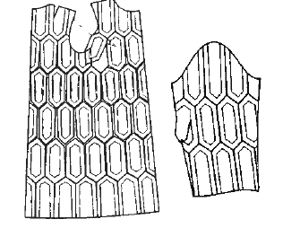
Пример расположения вытачек в меховых изделиях

Slide 28
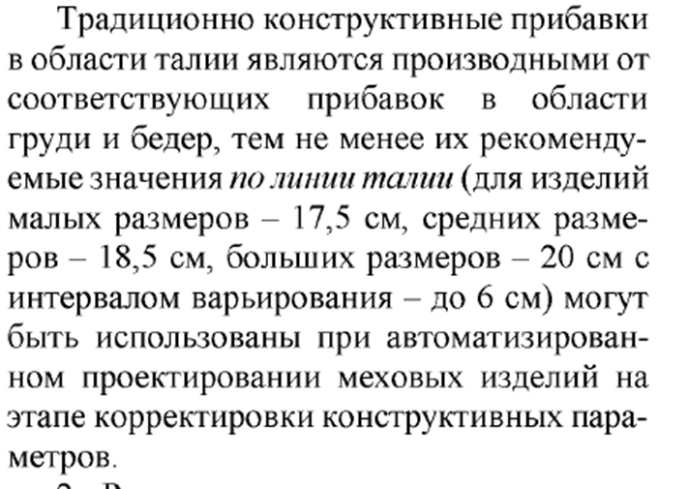


Рекомендации по выбору конструктивных прибавок к ширине изделия

